Slide 1
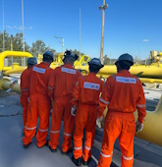
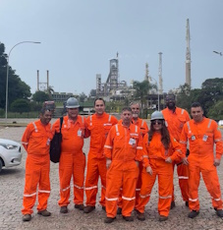

Slide 2
Sobre a Atŏmum
A Atŏmum Serviços Tecnológicos LTDA é uma empresa nacional, licenciada pela CNEN, que teve sua origem a partir de um grupo de experientes pesquisadores do Instituto de Engenharia Nuclear (IEN/CNEN).
A empresa é voltada para a prestação de serviços tecnológicos e implementação de inovações tecnológicas do uso das técnicas nucleares na indústria, agricultura e meio ambiente, empregando o uso de radiotraçadores para otimizar processos, avaliar plantas industriais e equipamentos nos diversos segmentos: gás/óleo, químico, açúcar/álcool, mineração, cimento e meio ambiente.
www.atomum.com.br

Slide 3
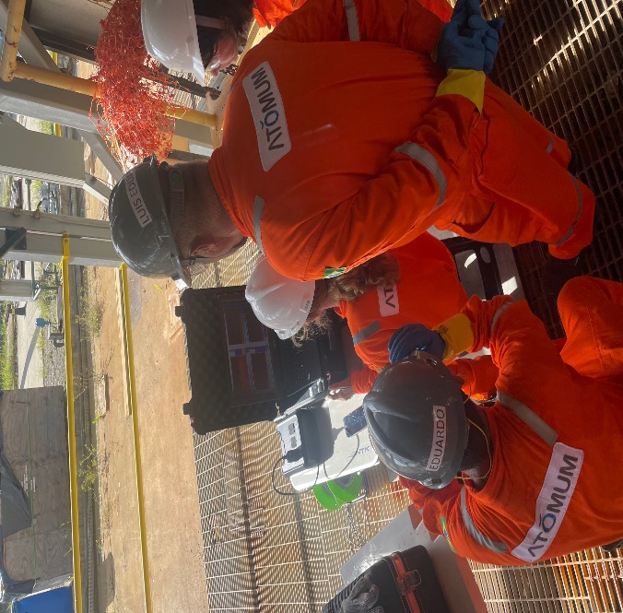
Diferenciais da Técnica
Uso de equipamentos portáteis e de fácil instalação;
Inspeções não invasivas, e com alta sensibilidade de detecção;
Resultados podem ser acompanhados em tempo real sem alterar a rotina de operação da planta;
Não provoca contaminação química ou degradação nos equipamentos e no meio ambiente.
www.atomum.com.br

Slide 4
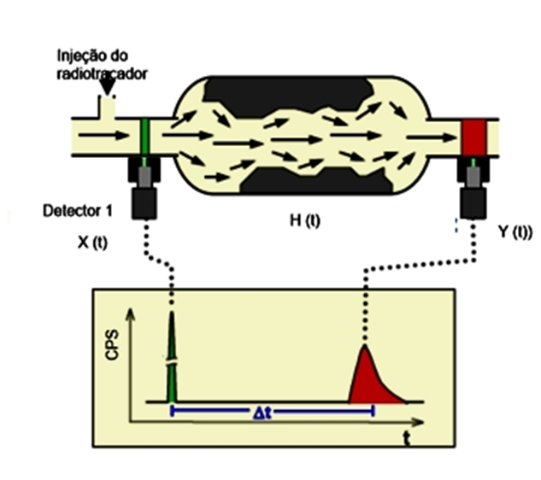
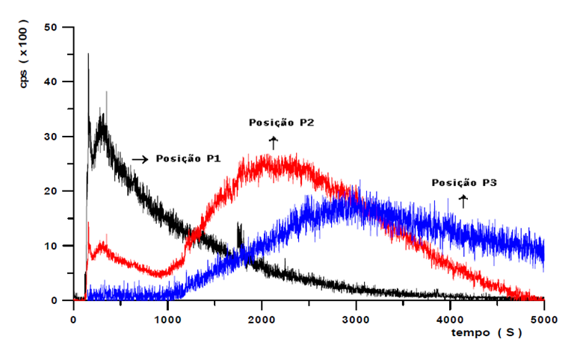
Técnica de Radiotraçadores: decantador de placas paralelas
www.atomum.com.br

Slide 5
Otimização de Plantas e Unidades Industriais
Áreas de Atuação
Medição de Vazão e Aferição de Medidores Vazão
Identificação e localização de fugas em trocadores de calor
Avaliação de Misturadores Industriais
Otimização de Estações de Tratamento de Efluentes
www.atomum.com.br

Slide 6
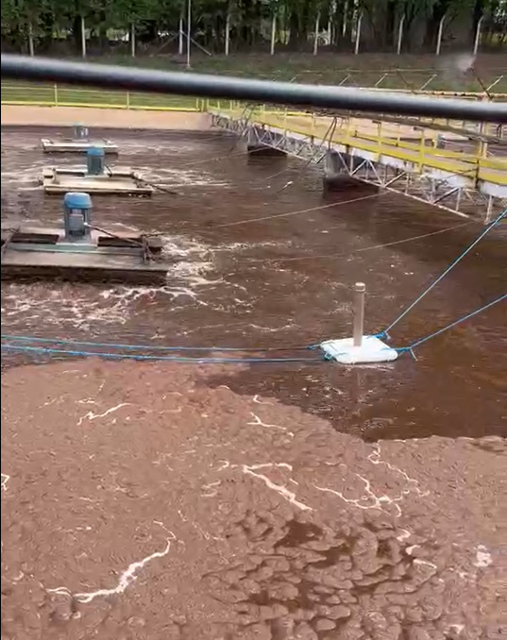
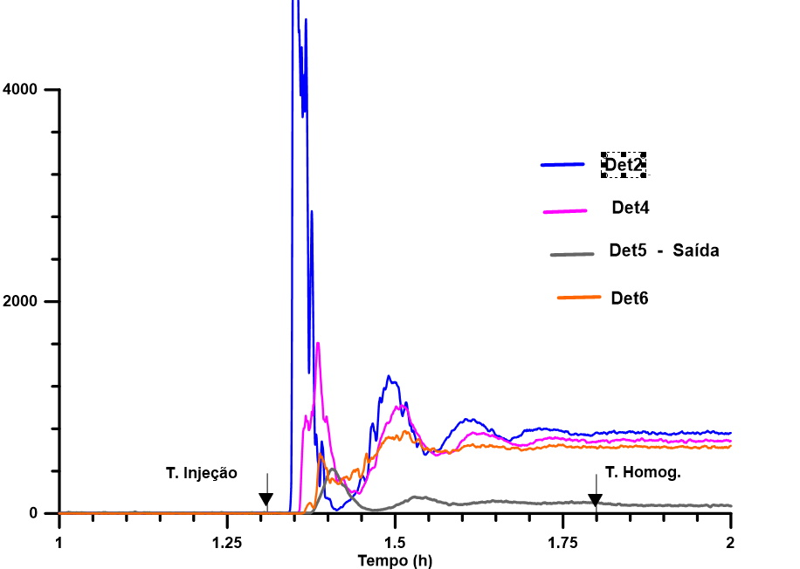
Áreas de Atuação
www.atomum.com.br

Slide 7
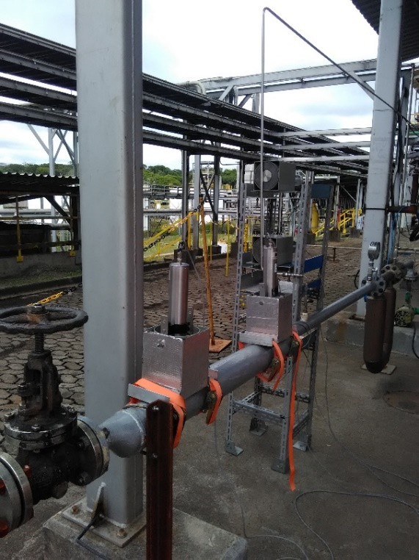
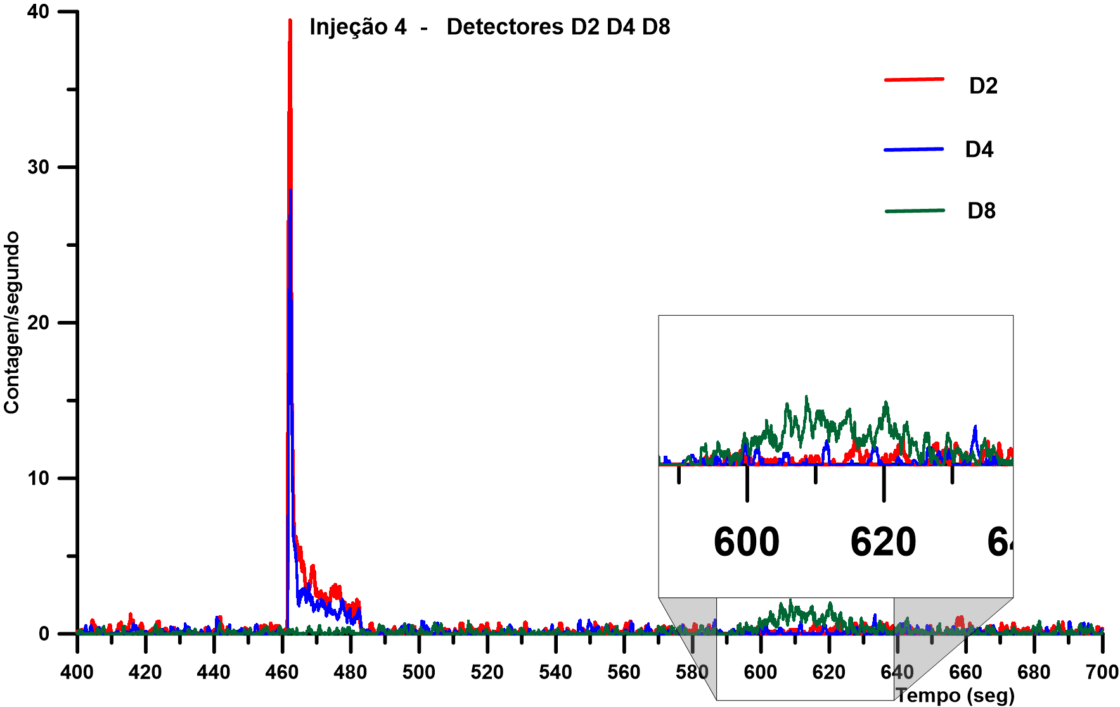
Áreas de Atuação
www.atomum.com.br

Slide 8
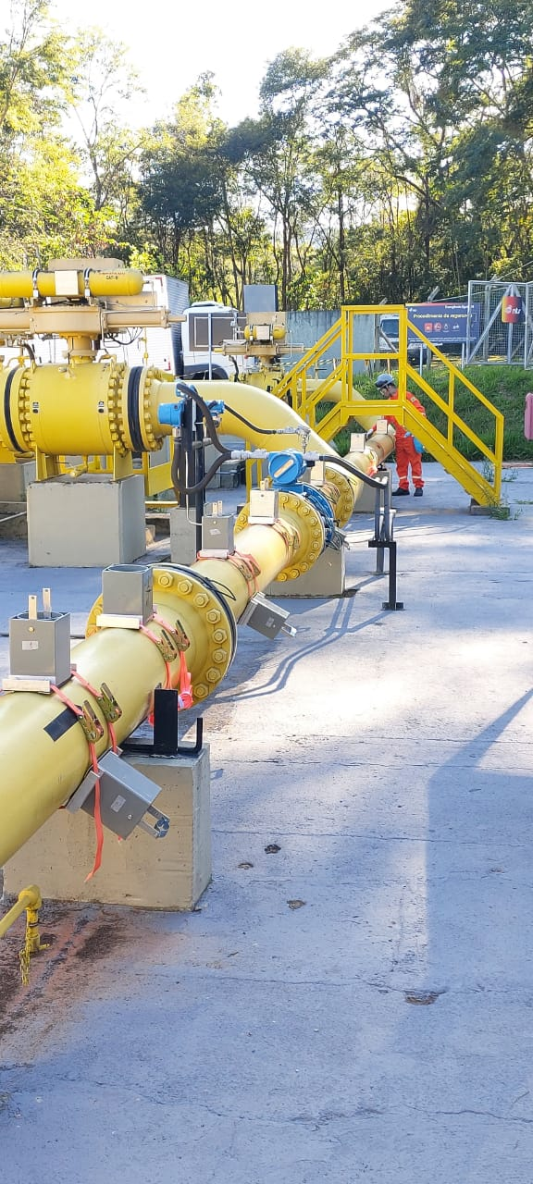
Áreas de Atuação
www.atomum.com.br

Slide 9
Segurança
Devido à alta sensibilidade de detecção e à meia vida curta, é possível o uso de concentrações baixas, de modo a não representar risco radiológico para a saúde dos trabalhadores e também não provocar danos ou contaminação radiológica/química ao equipamento e ao meio ambiente.
A execução de um trabalho utilizando o radiotraçador exige um planejamento técnico detalhado da área a ser estudada, de maneira que o uso do material radioativo esteja em conformidade com as normas de proteção radiológicas estabelecidas pela CNEN.
www.atomum.com.br

Slide 10
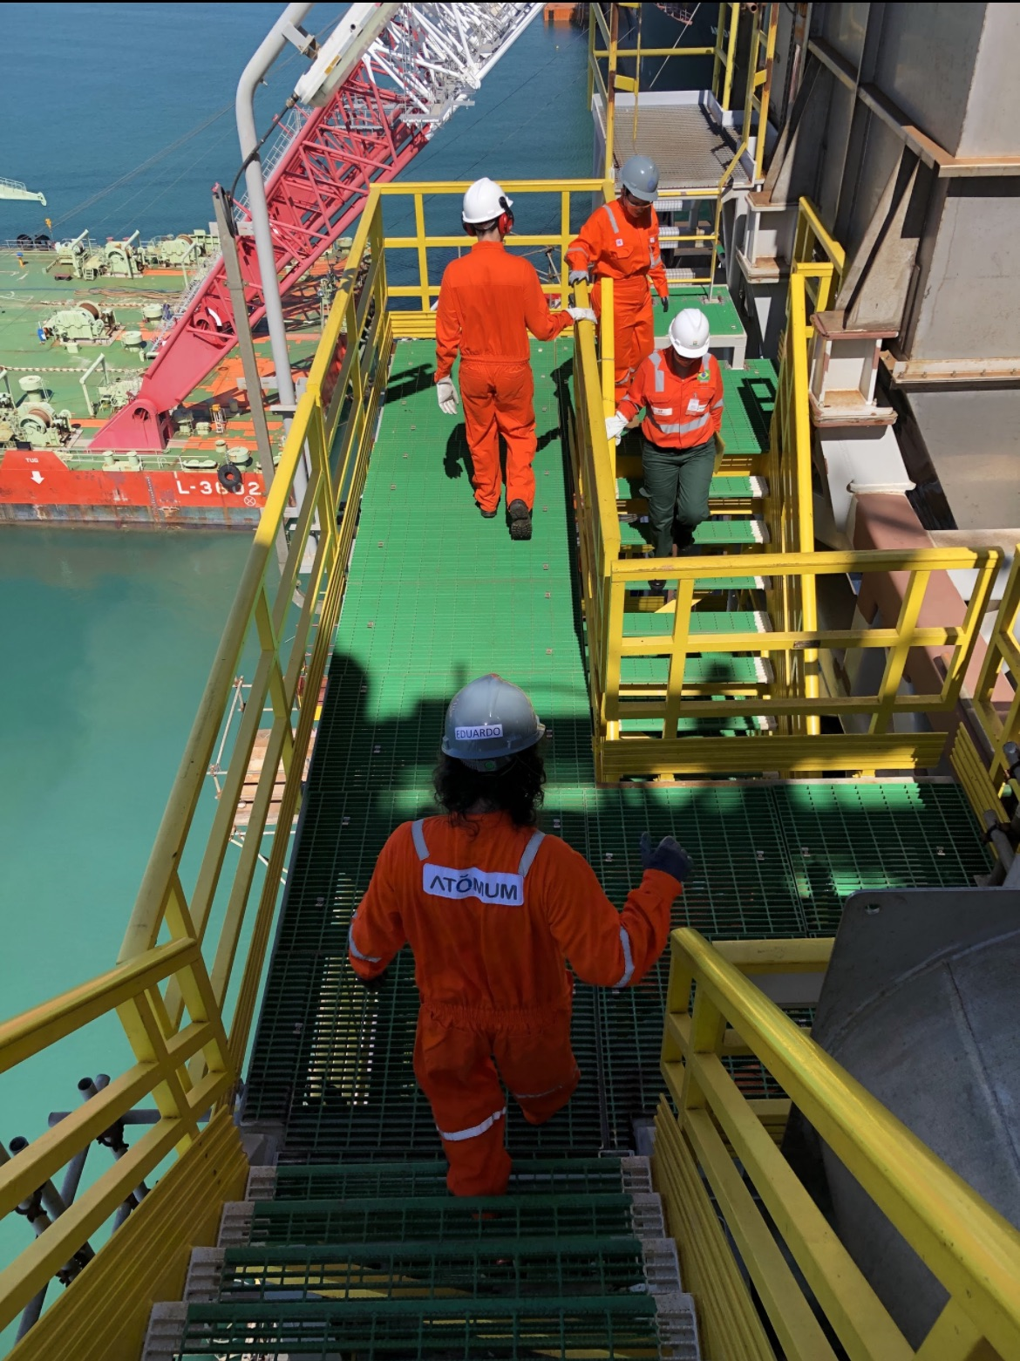
Contato
julio.dualibi@atomum.com.br
atomum@atomum.com.br
(11) 98196-9546 / (21) 3733-1803
(11) 98196-9546
www.atomum.com.br

